Slide 1
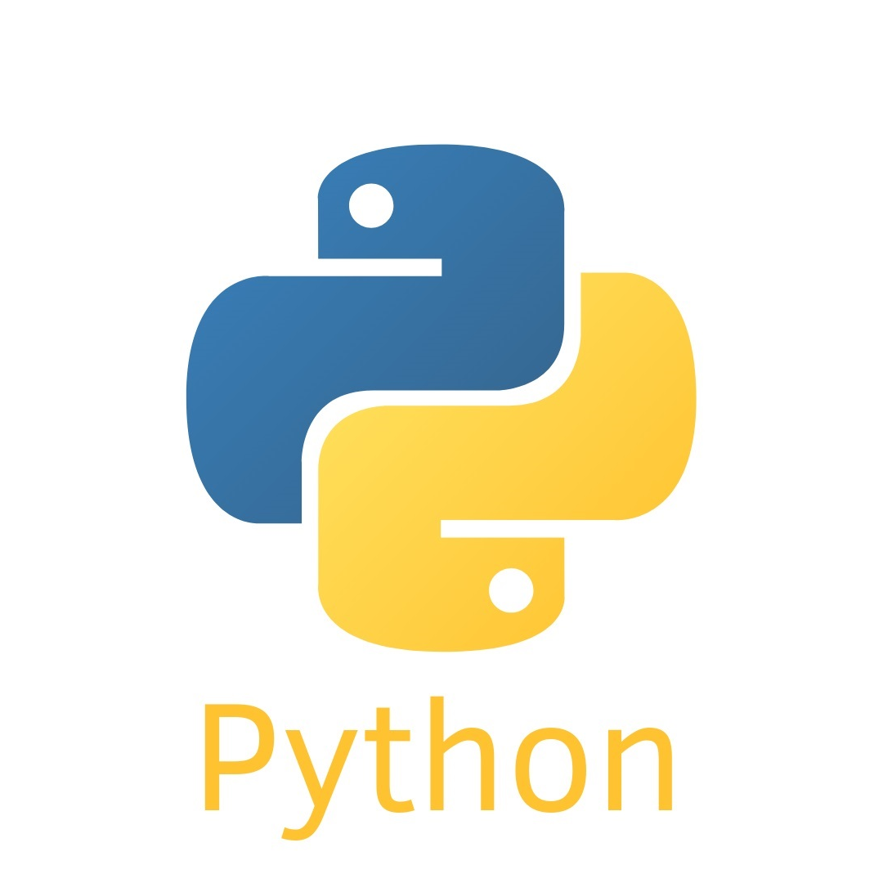
Tutorial Instal python
Windows 10 / 11
Casidi
Dosen, Program Studi S1 Ilmu Komputer, Universitas An Nasher
This Photo by Unknown Author is licensed under CC BY-NC-ND

Slide 2
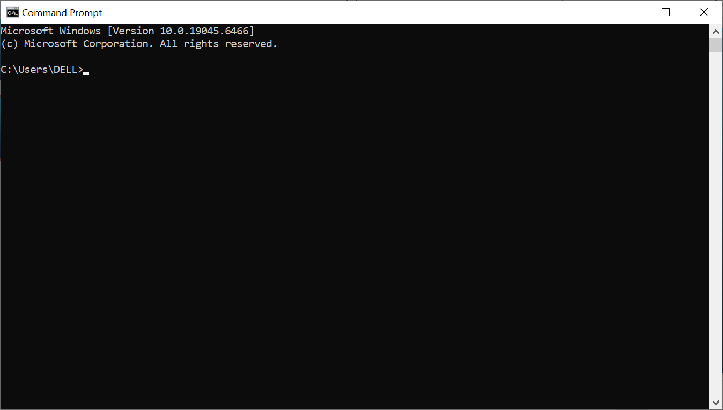

Cek apakah python sudah TERinstal di pc/laptop anda
1
C:> Python --version ↵
Sudah terinstall
Belum terinstall

Slide 3
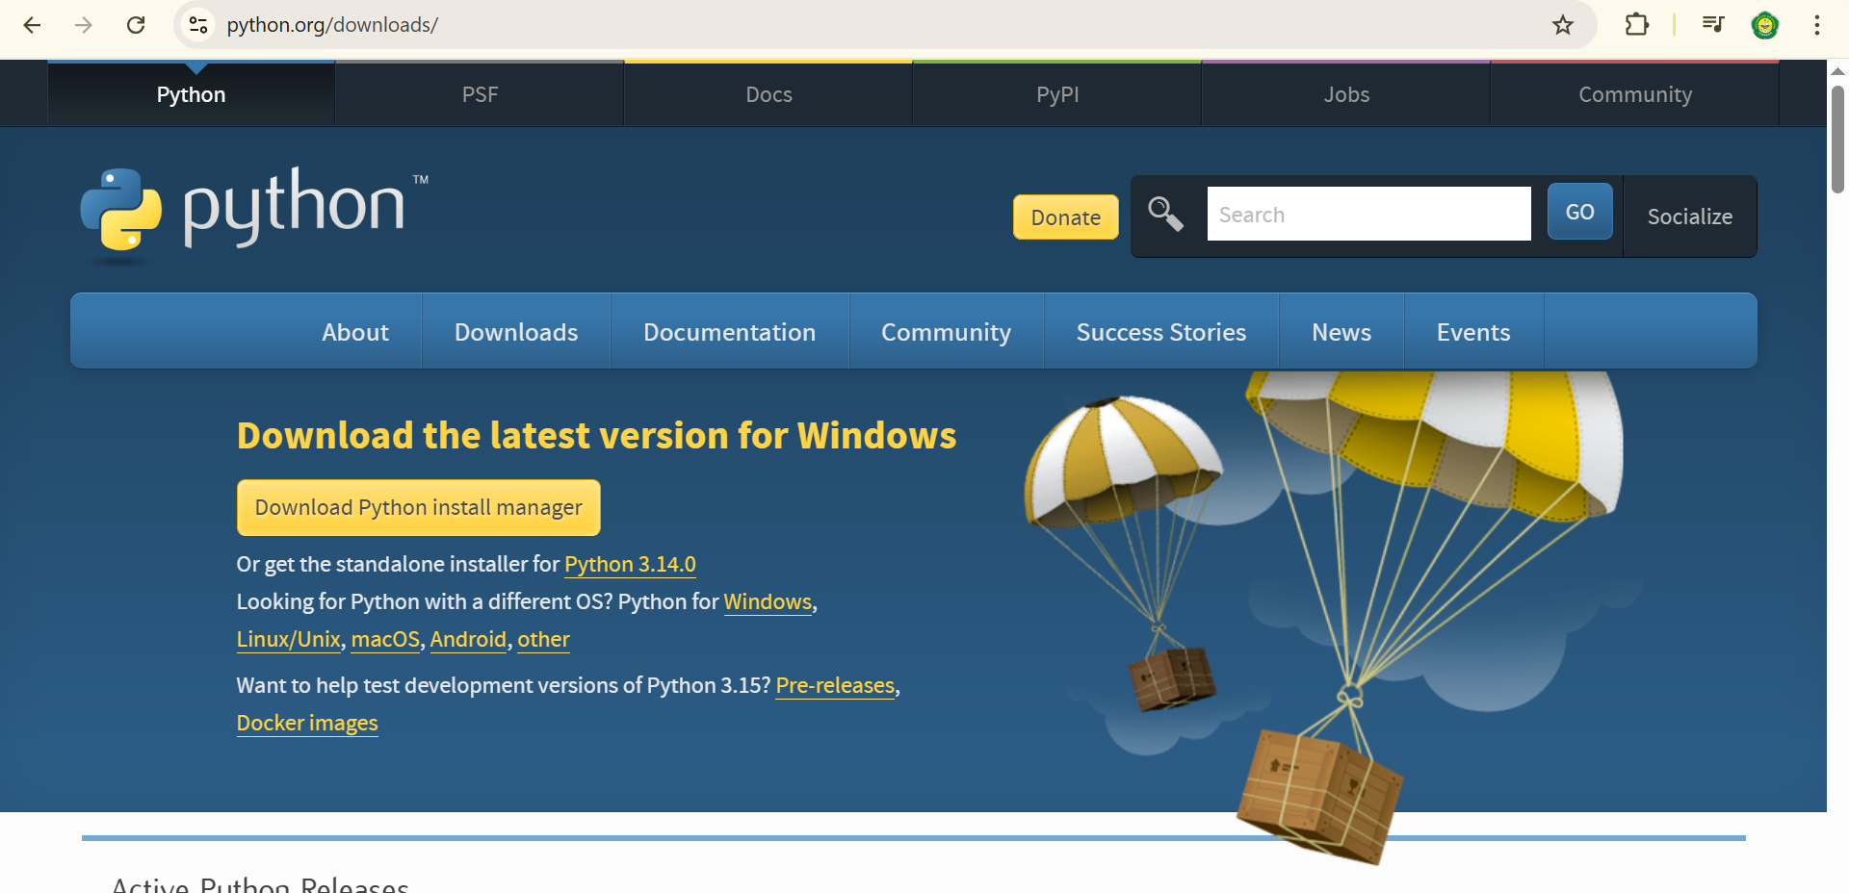
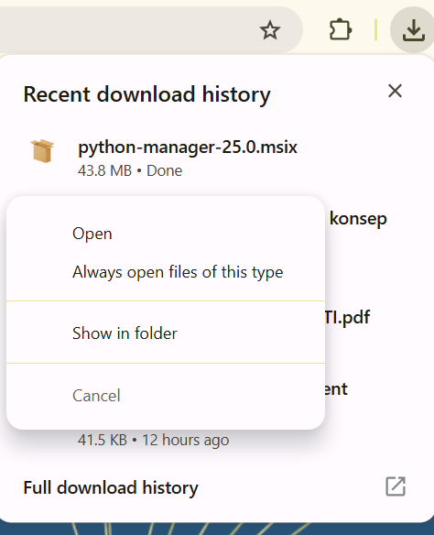
Download python (website resmi)
2
https://www.python.org/downloads/

Slide 4
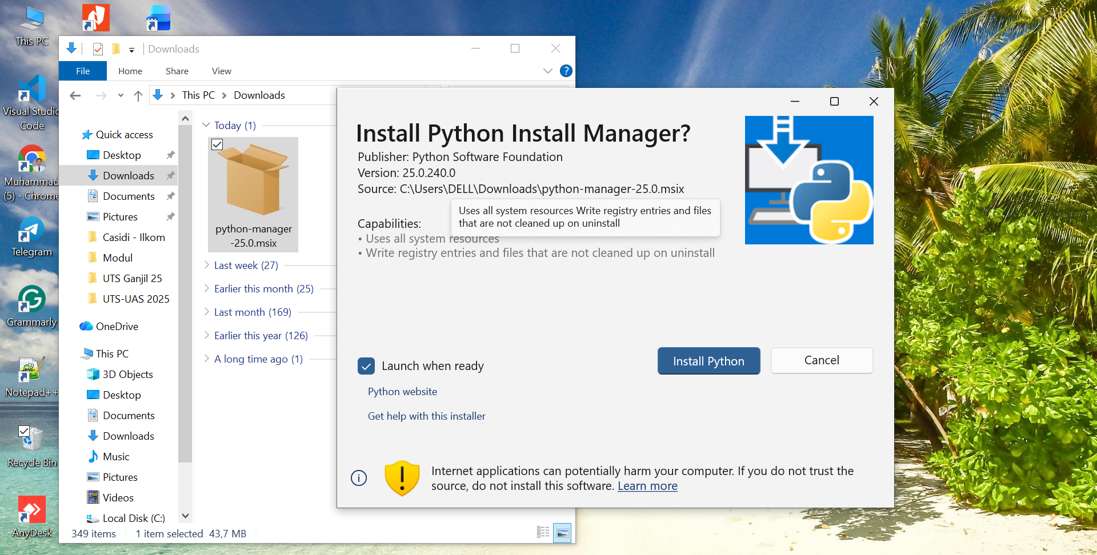
Lakukan instalasi
3

Slide 5
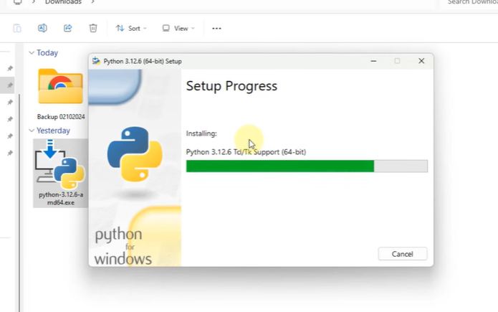
Lakukan instalasi
3

Slide 6
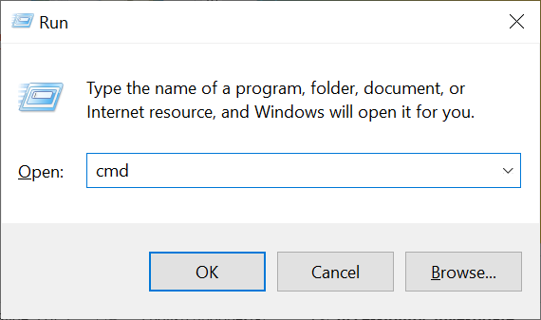
Cek ulang hasil instalasi
4
C:> Python --version ↵
Sudah terinstall

Slide 7
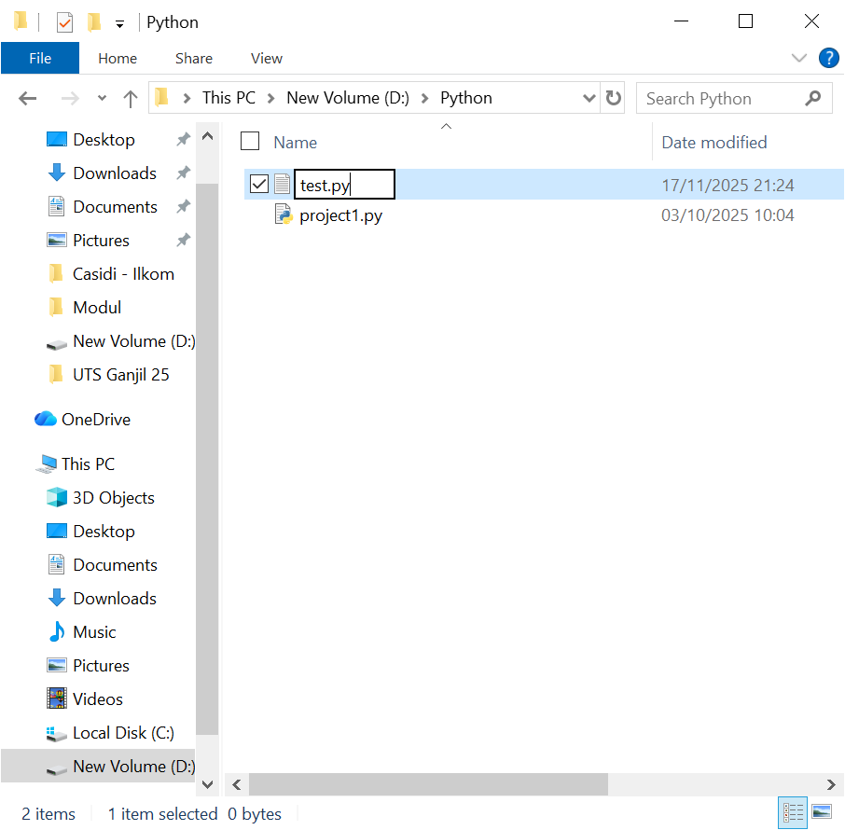
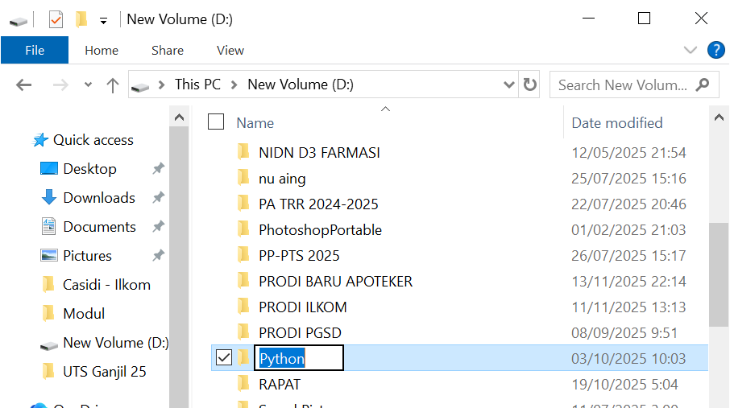
Buat folder di drive d: dan file test.py untuk pemrograman python
5

Slide 8
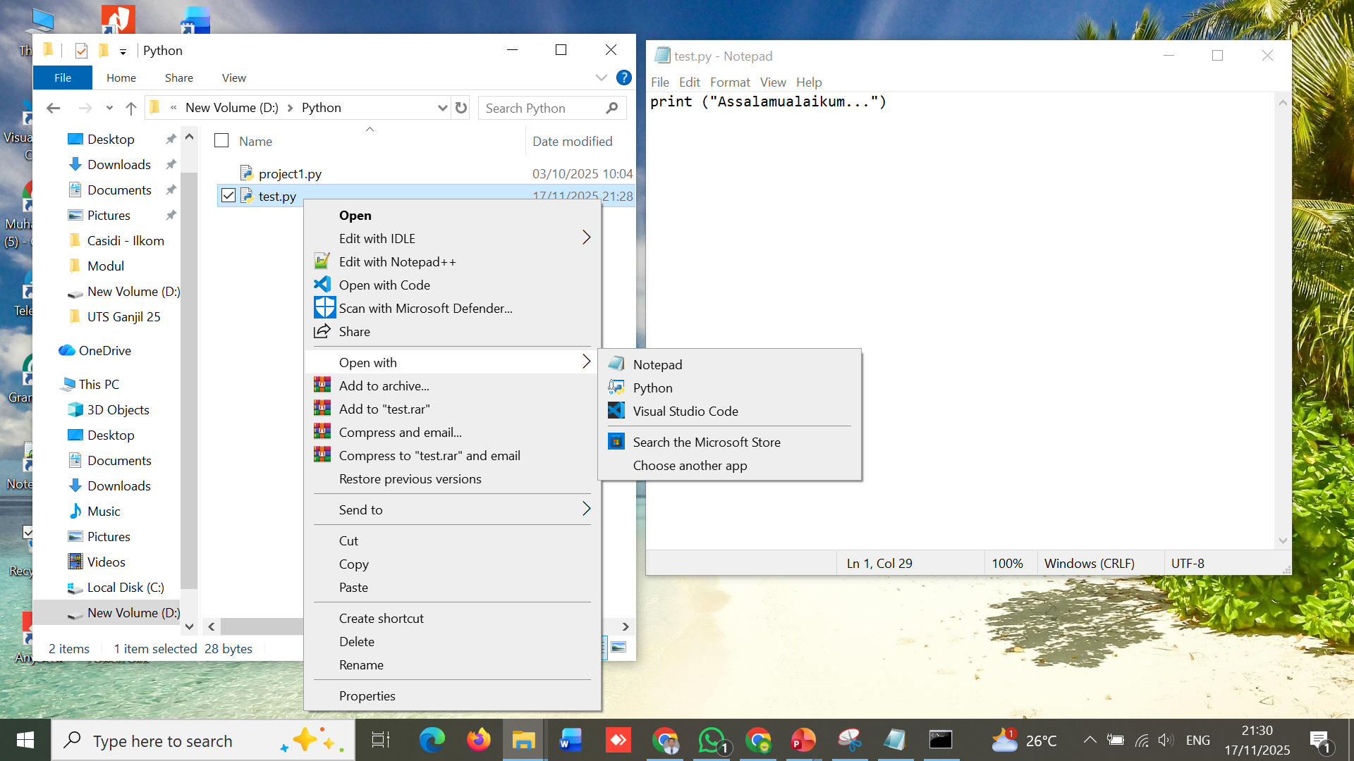
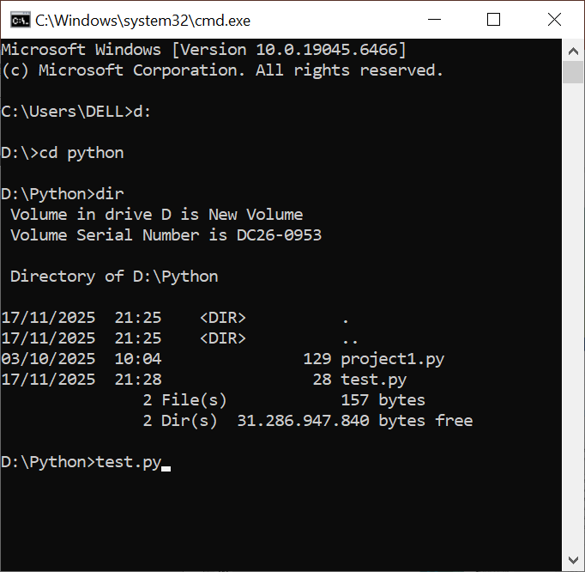
Buat contoh script Bahasa python
6

Slide 9
Variabel Python
Tipe Data Python
Operator Python
Karakter pertama harus berupa huruf atau garis bawah ( _ )
Karakter selanjutnya dapat berupa huruf, atau garis bawah ( _ ) atau angka
Karakter pada variabel bersifat case sensitive, artinya huruf kapital dan huruf kecil memiliki arti yang berbeda.
Penamaan variabel tidak boleh menggunakan nama yang sudah ada dalam python seperti if, while, dsb.
boolean, menyatakan benar dengan nilai 1 dan salah dengan nilai 0
string, menyatakan karakter atau kalimat
integer, menyatakan bilangan bulat
float, menyatakan bilangan yang mempunyai koma
hexadecimal, menyatakan bilangan berbasis 16 (format heksa)
complex, menyatakan pasangan bilangan real dan bilangan imajiner
list, berisi data yang dapat menyimpan berbagai tipe dan isinya dapat diubah
tuple, berisi data yang dapat menyimpan berbagai tipe dan isinya tidak dapat diubah
dictionary, berisi data yang dapat menyimpan berbagai tipe berupa pasangan dan penunjuk nilai
boolean, menyatakan benar dengan nilai 1 dan salah dengan nilai 0
string, menyatakan karakter atau kalimat
integer, menyatakan bilangan bulat
float, menyatakan bilangan yang mempunyai koma
hexadecimal, menyatakan bilangan berbasis 16 (format heksa)
complex, menyatakan pasangan bilangan real dan bilangan imajiner
list, berisi data yang dapat menyimpan berbagai tipe dan isinya dapat diubah
tuple, berisi data yang dapat menyimpan berbagai tipe dan isinya tidak dapat diubah
dictionary, berisi data yang dapat menyimpan berbagai tipe berupa pasangan dan penunjuk nilai
Komentar Python (#)
kode dalam python yang tidak dieksekusi atau tidak dijalankan.

